Slide 1



IMPLEMENTACIÓN DE UN SISTEMA DE
GESTIÓN DE VENTA DE BOLETOS
ROOSEVELT VLADIMIR LOPEZ URIBE

Slide 2

INTEGRANTES
01
BURGA DE LA CRUZ, OSCAR
02
CAJAHUANCA CRUZ BRAD
03
MENDOZA DURAND RICARDO
04
ROMAN HINOSTROZA JESUS ABEL

Slide 3
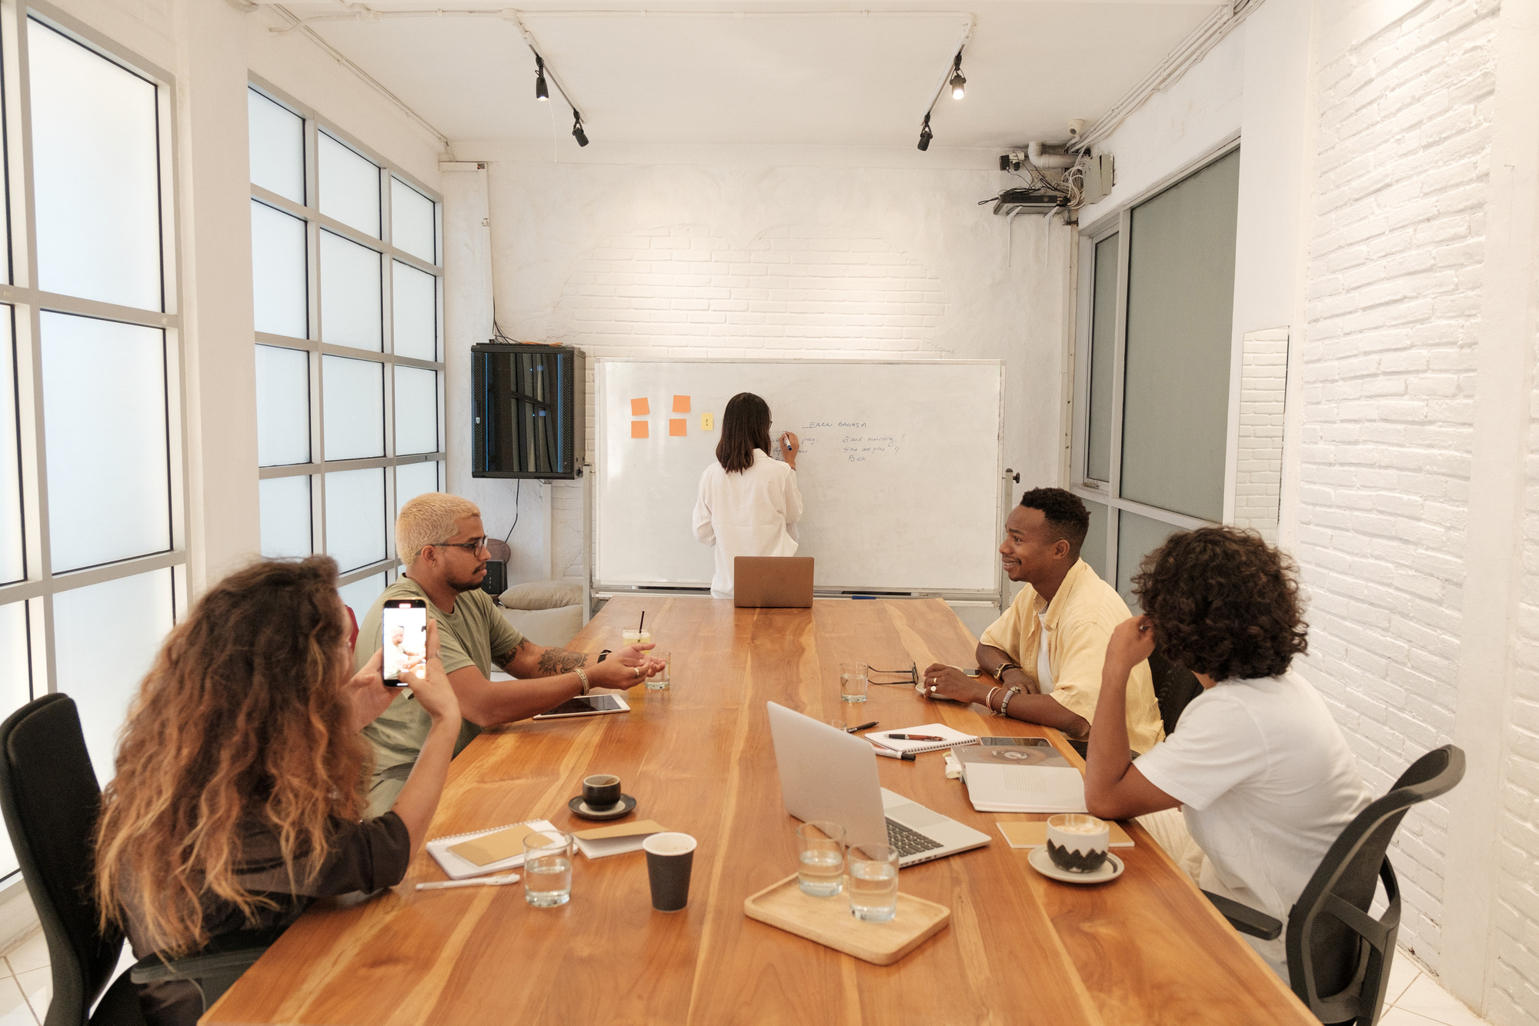

PROBLEMA
Los organizadores de eventos educativos enfrentan dificultades para gestionar las ventas de boletos de manera rápida y segura. La falta de una solución tecnológica adecuada dificulta la inscripción de participantes, el seguimiento de la asistencia y la gestión de pagos, lo que impacta negativamente en la eficiencia operativa y la experiencia del usuario.

Slide 4




En el mercado de gestión de eventos educativos, existen varias empresas que ofrecen soluciones similares a las nuestras.
Eventbrite
Cvent
Es revolucionar la organización y gestión de eventos educativos a través de soluciones tecnológicas de vanguardia.
Aspiramos a establecernos como líderes indiscutibles en el mercado de la gestión de eventos educativos, destacando por nuestra capacidad para integrar simplicidad y eficiencia con tecnología de punta.
ENTORNO
MISION
VISION

Slide 5
ESTRATEGIAS DE LA EMPRESA
La innovación continua asegura que Román S.A.C. pueda ofrecer soluciones vanguardistas que respondan y superen las expectativas del mercado en constante cambio
Buscar activamente establecer alianzas estratégicas y colaboraciones con líderes del sector y organizaciones innovadoras en el ámbito de eventos educativos y tecnología.
Ofrecer soluciones altamente personalizables que se adapten a las necesidades únicas de cada cliente.
Estableceremos un estándar de oro en atención al cliente y soporte técnico, priorizando la resolución rápida y efectiva de cualquier incidencia.
STRATEGY N°1
STRATEGY N°2
STRATEGY N°3
STRATEGY N°4

Slide 6




PLANES DE LA EMPRESA
Plan° 1
Plan n° 2
Plan° 3
Plan n° 4
Desarrollar una página web rápida, interactiva y sencilla de usar
Identificar y establecer una metodología ágil como podría ser Kanban, para el proceso de desarrollo de la página web
Implementar un proceso de consultoría personalizada para cada cliente
Establecer un sistema de seguimiento de incidencias y encuestas de satisfacción del cliente.
Plan n° 5
Participar activamente en la comunidad, asistiendo y participando en eventos y conferencias del sector.

Slide 7

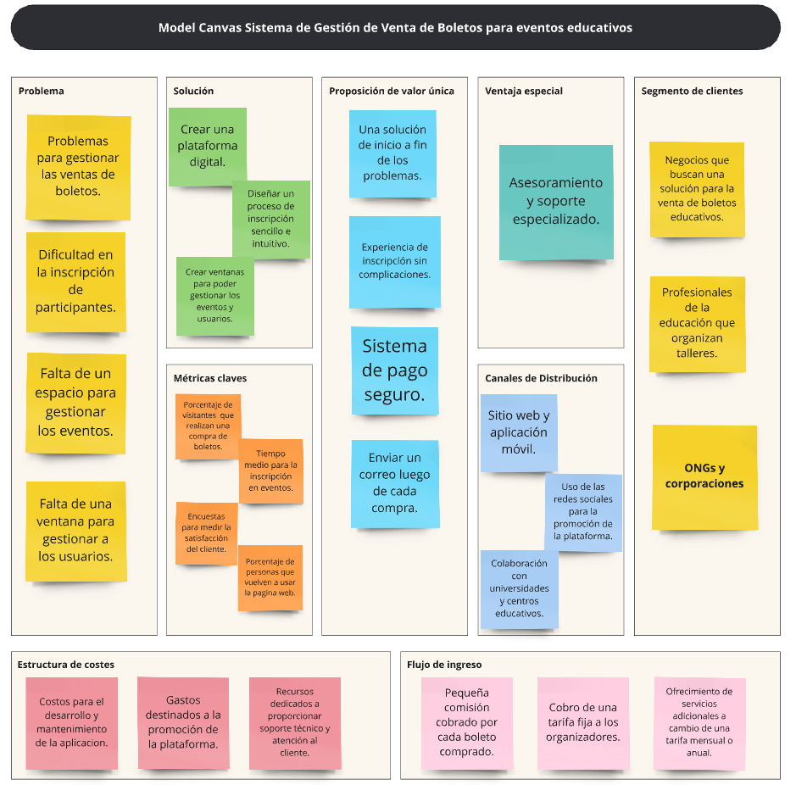
LEAN CANVAS
Ver aquí

Slide 8

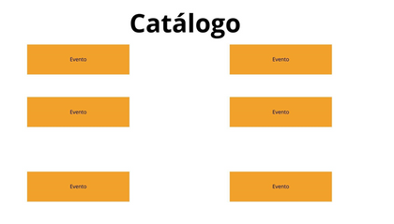
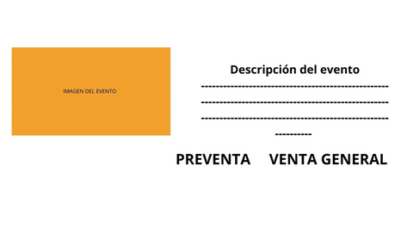
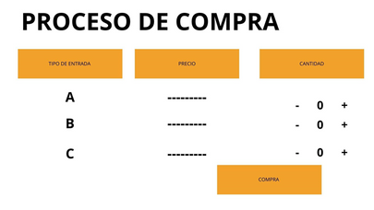

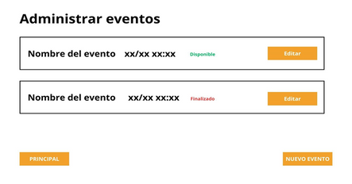
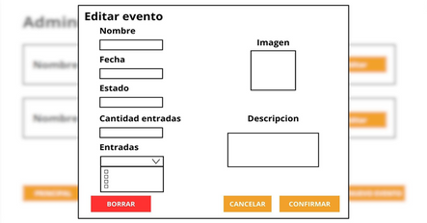
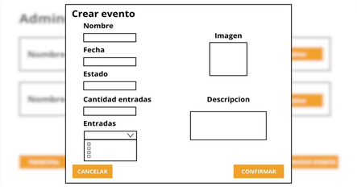
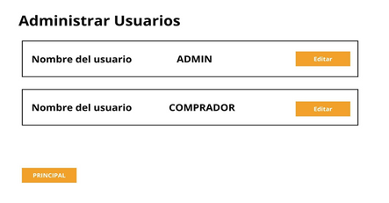
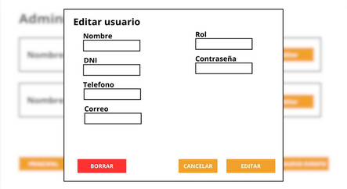
SOLUCION 1

Slide 9
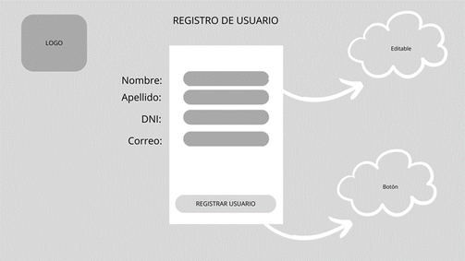

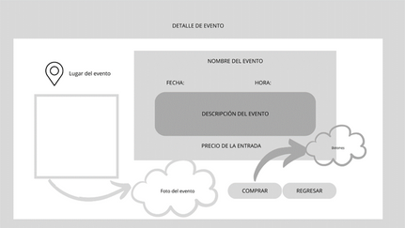
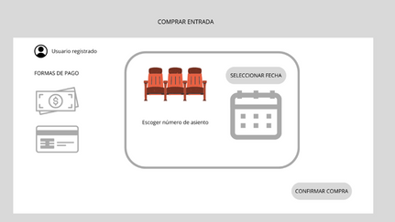
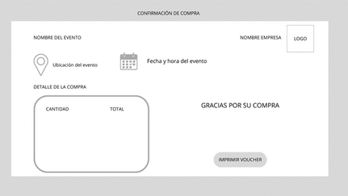
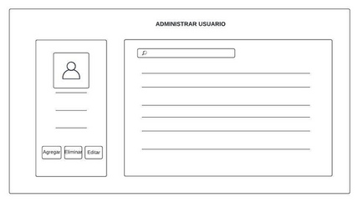
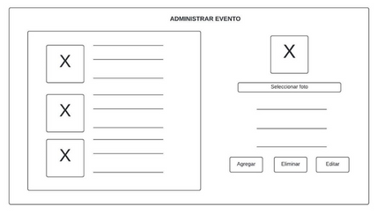
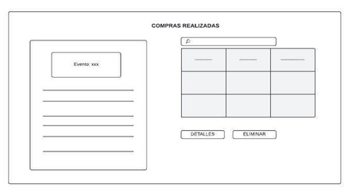
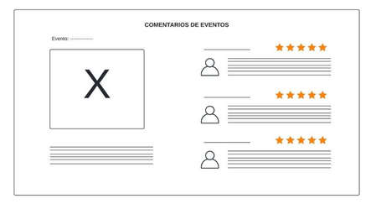
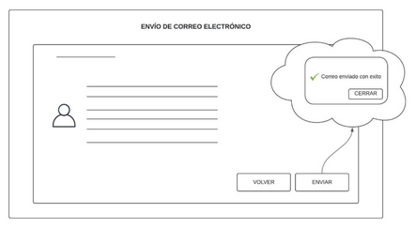
SOLUCION 2

Slide 10

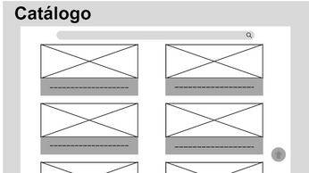
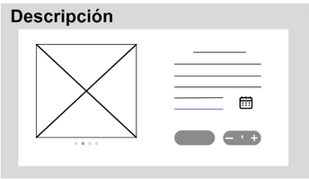

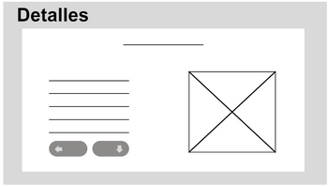
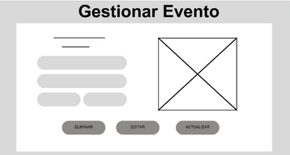
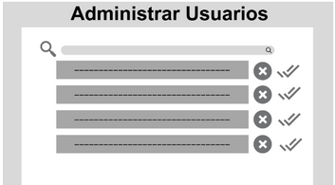
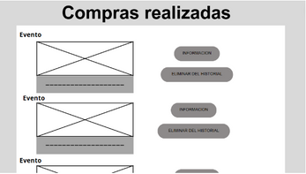
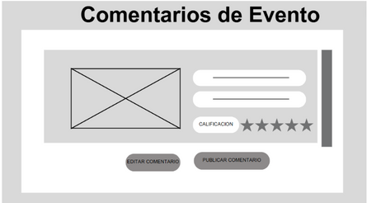
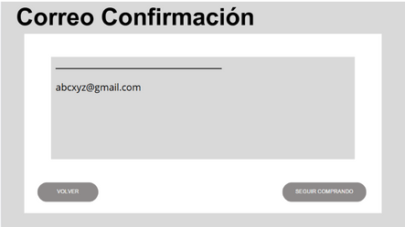
SOLUCION 3

Slide 11
ESTRUCTURA DE SOLUCIÓN
Project Charter Aquí
Diagrama de Gantt Aquí

Slide 12
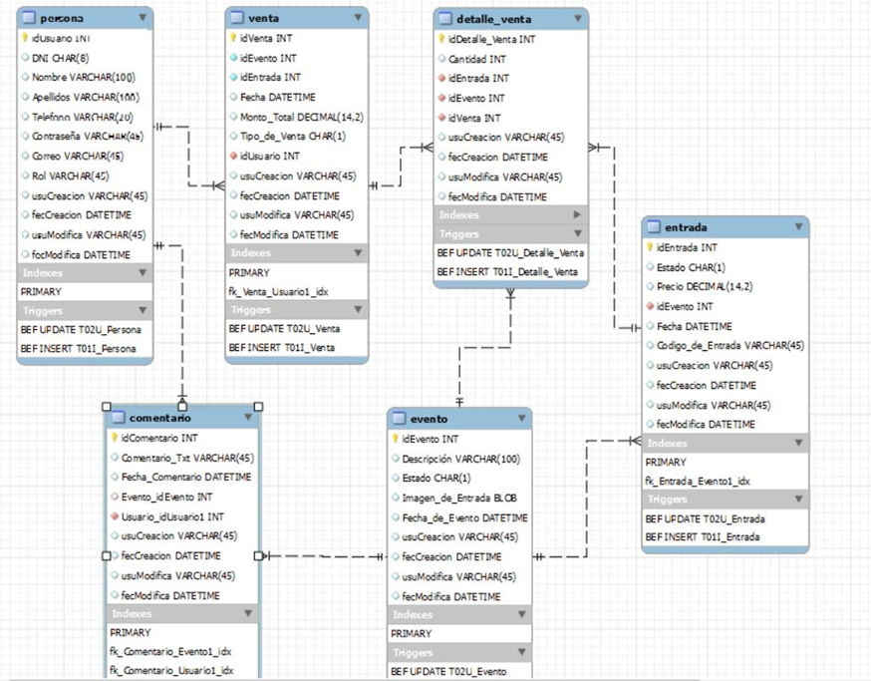
MODELO DE DATOS

Slide 13
PROTOTIPOS
SOLUCION PROTOTIPO
SOLUCION PROTOTIPO
SOLUCION PROTOTIPO

Slide 14

GRACIAS

